Slide 1





Skills-based talentmanagement

Slide 2


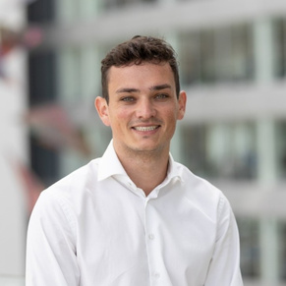
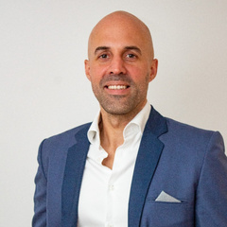
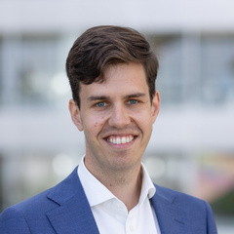
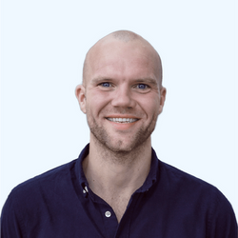





Over Adepti
Iedereen heeft talent, maar lang niet elk talent wordt benut. Door te focussen op skills in plaats van CV’s krijgen medewerkers meer groeikansen en worden organisaties wendbaarder en mensgerichter.
Iris Schram
Customer Succes Manager
Joost Smit,
Content Marketeer
Yorick Verhoeven
Full-Stack Developer
Alex Hollander
CRO
Emile Cornelissen
CTO
Joost Smit,
CEO
We werken o.a. voor:

Slide 3






Zo helpen we gemeenten met skills en loopbaanontwikkeling
Voor medewerkers van Gemeente Alkmaar maken we loopbaanpaden zichtbaar op basis van hun skills en ambities
Door te focussen op skills, ambitie en motivatie van medewerkers bouwen we aan een organisatie waar talent kan groeien en optimaal ingezet wordt. Samen bouwen we aan een oplossing die perfect aansluit bij onze organisatievisie en ambities als gemeente.
Miranda Tijm, Adviseur Werving & Selectie bij
Gemeente Alkmaar

Slide 4

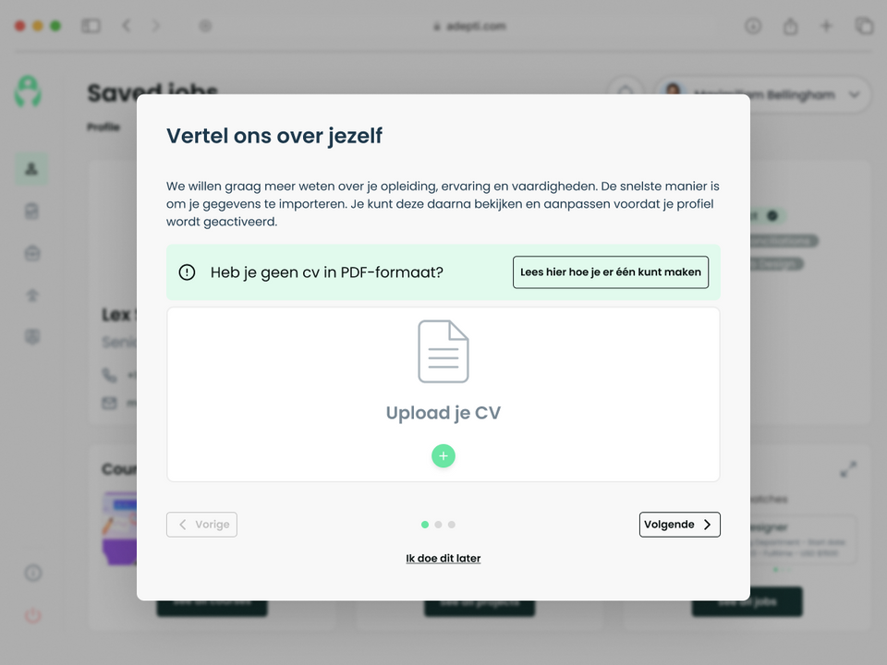
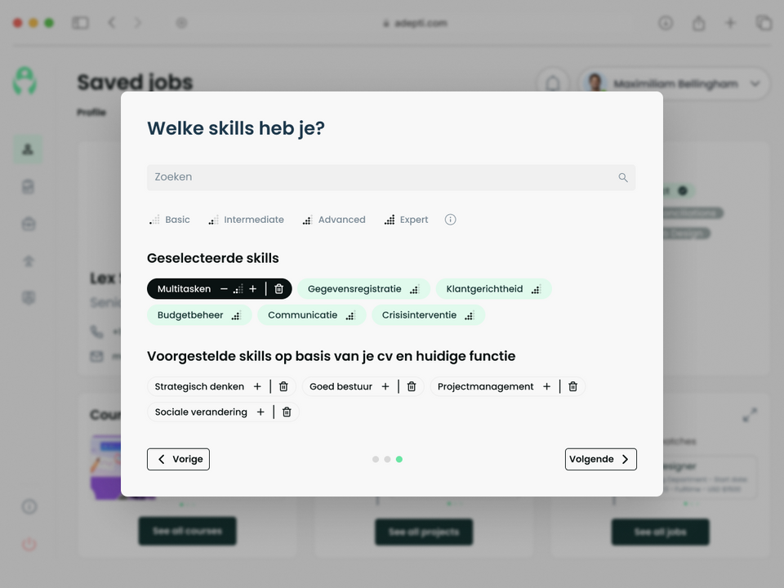
Het skillsprofiel van de medewerker wordt gevuld met suggesties op basis van CV en (werk)ervaring

Slide 5

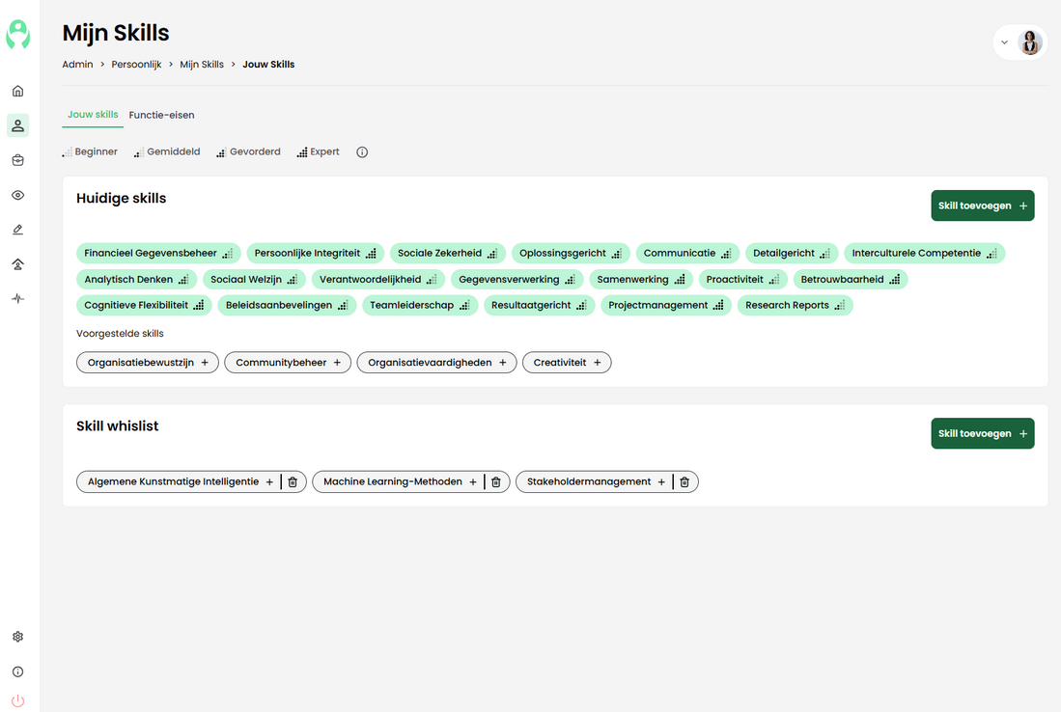
Iedere medewerker een skillsprofiel, de organisatie ook inzicht in benodigde skills
Organisatie
We vertalen het functiehuis (bijv. HR21) naar benodigde skills
Medewerker
Elke medewerker kan zijn eigen profiel verder aanvullen en valideren
Leidinggevenden kunnen skills valideren
De medewerker ziet welke skills zij beheerst en welke nog ontbreken voor haar huidige functie

Slide 6
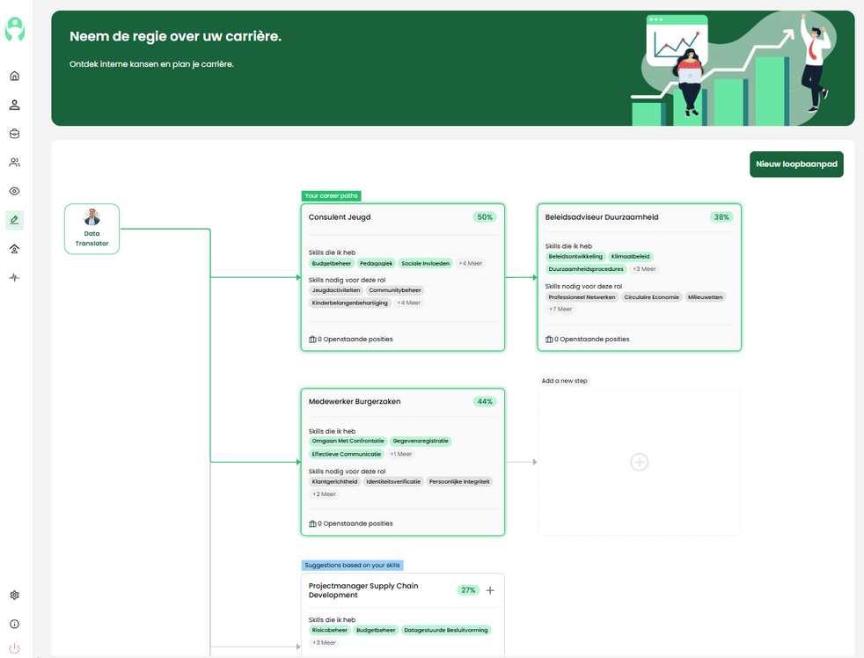
Medewerkers ontdekken interne loopbaanpaden op basis van hun skills
Medewerker
Op basis van hun skills krijgen medewerkers inzicht in interne loopbaanmogelijkheden
Ze krijgen direct inzicht in welke skills nodig zijn voor een vervolgstap binnen de organisatie

Slide 7
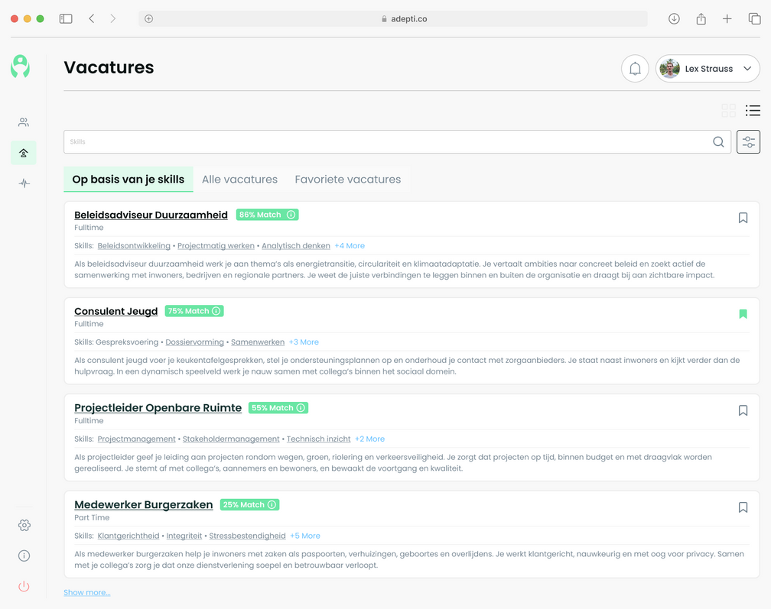
Verbeter interne mobiliteit door openstaande functies te matchen met skills en ambities van medewerkers
Organisatie
De organisatie krijgt inzicht in wie openstaan voor een nieuwe functie en wie het beste aansluiten op basis van skills
Medewerker
De medewerker ziet direct welke interne kansen passen bij haar skills en ambities

Slide 8
Pilot aanpak: slimme software en begeleiding op maat
Stap
Acties
Wie
Voorgestelde tijdslijn
Maand 1
1.
Intake
Bepalen van doelstellingen voor de pilot.
Opstellen van een implementatieplan.
Gemeente & Adepti
2.
Visiesessie
Sessie met de belangrijkste stakeholders om gezamenlijk draagvlak te creëren.
Gemeente & Adepti
Optioneel
3.
Configuratie
Vertalen van het functiehuis naar skills.
Configureren van Adepti, afgestemd op de specifieke behoeften en eisen van de gemeente.
Gemeente & Adepti
Maand 2
4.
Activering
Kick-off met het pilotteam.
Delen van toolbox met communicatiemiddelen.
Adepti
Maand 3 ™ einde pilot
(in overleg bepalen)
5.
Onboarding
Toevoegen van gebruikers aan Adepti en zorgen voor een soepele toegang.
Adepti
6.
Gebruik
Medewerkers gebruiken Adepti om inzicht te krijgen in interne loopbaanpaden op basis van hun skills.
Adepti
7.
Evaluatie
Drie feedbackmomenten om snel en gericht verbeteringen door te voeren.
1 tot 2 maanden voor het einde van de pilot de vervolgstappen afstemmen.
Gemeente & Adepti
8.
Support
Continue ondersteuning gedurende de hele pilot: beschikbaar voor vragen, uitleg en andere support.
Adepti

Slide 9




Onze belofte
Het resultaat na de pilot zal zijn:
Voor de medewerker:
Voor de organisatie:
Inzicht in hun eigen skillsprofiel en ontwikkelmogelijkheden.
Toegang tot interne loopbaanpaden die aansluiten bij hun talenten en ambities.
Meer regie op hun eigen loopbaan binnen de organisatie.
Een positieve eerste ervaring met skillsgericht denken en werken.
Inzicht in hoe skillsgericht werken praktisch toepasbaar is binnen de eigen organisatie.
Vertaalslag van het functiehuis naar een skillsstructuur.
Input voor toekomstig HR- en strategisch personeelsbeleid (bijv. inzetbaarheid, ontwikkeling, werving).
Directe feedback van medewerkers op het gebruik en de waarde van een skills-based aanpak.

